Slide 1

ОСНОВЫ ПОСТРОЕНИЯ БЛОК-СХЕМ И ИХ ИСПОЛЬЗОВАНИЕ В МОДЕЛИРОВАНИИ ПРОЦЕССОВ
Доклад подготовил студент группы ИВБО-11-23 Туктаров Т.А.

Slide 2
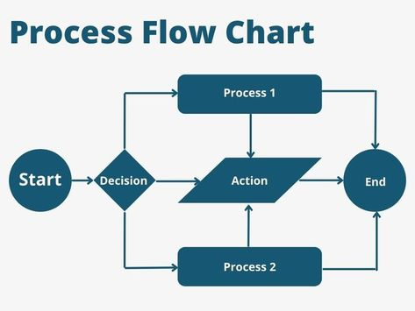
Введение

Slide 3
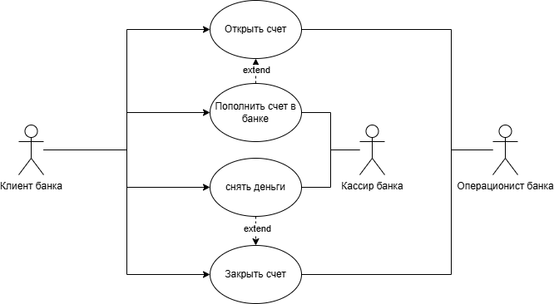
Типы блок-схем. Диаграмма вариантов

Slide 4
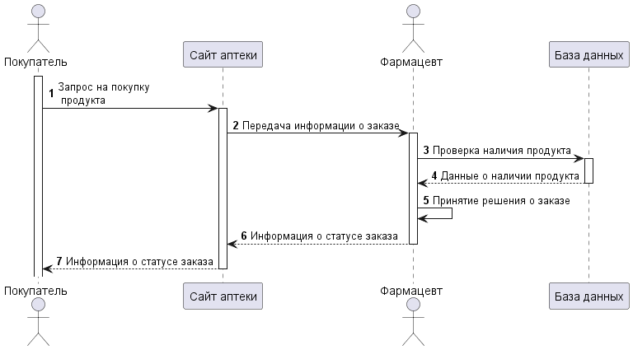
Типы блок-схем. Диаграмма последовательности

Slide 5
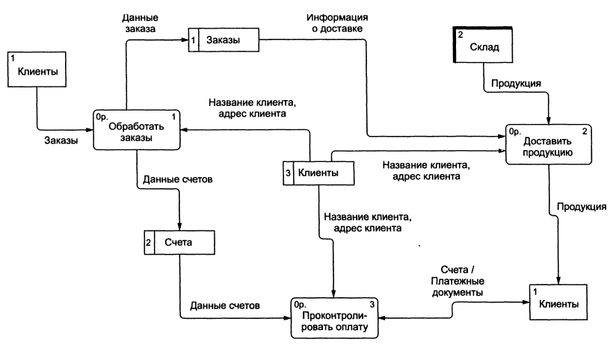
Типы блок-схем. Диаграмма потоков данных

Slide 6
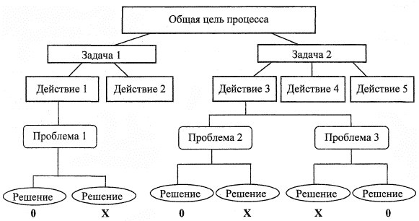
Типы блок-схем. Блок-схема принятия решений.

Slide 7
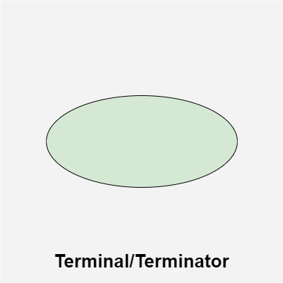
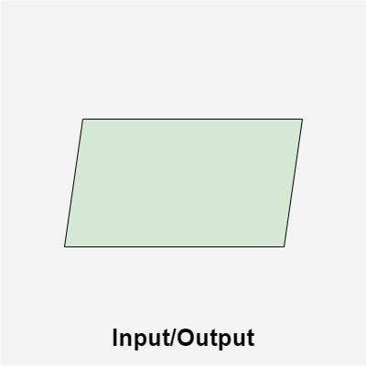
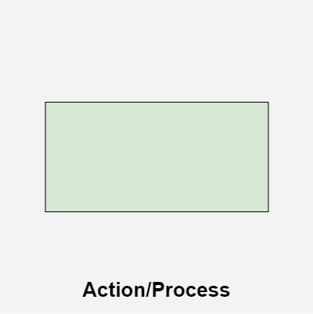
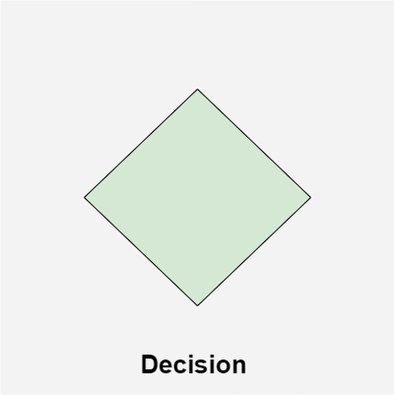
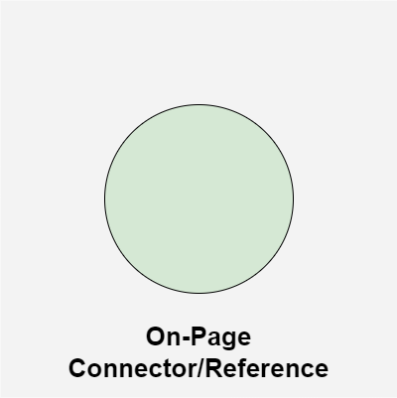
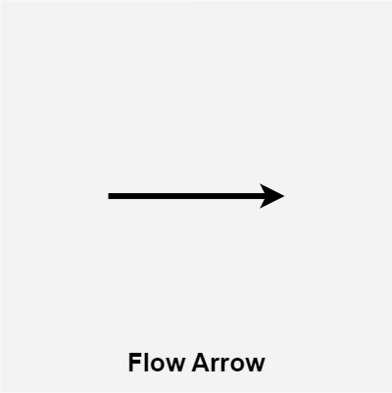
Элементы блок-схем.

Slide 8
Спасибо за внимание

